Slide 1



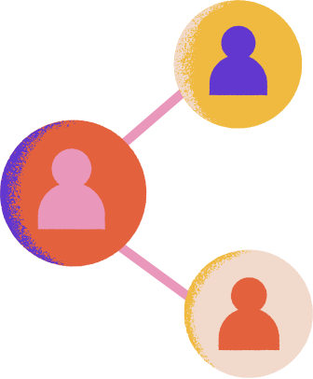

Data Analyst dan Data Science
Dataset Telekomunikasi (Telco)
Presented by
Dzulfi
Fajar
Nagita

Slide 2




Introduction
Dataset ini merupakan kumpulan data pelanggan dari sebuah perusahaan telekomunikasi selama 2023-09-03 sampai 2026-06-19 yang menyediakan layanan komunikasi jarak jauh, seperti telepon, pesan singkat (SMS), dan akses internet. Dataset mencakup informasi mengenai pelanggan, penggunaan layanan, jenis paket yang digunakan, metode pembayaran, wilayah operasional, serta indikator loyalitas pelanggan seperti NPS Score dan status churn.

Slide 3
Business Understanding
Key Problem
Perusahaan mengalami pertumbuhan revenue yang tidak sejalan dengan profitabilitas. Meskipun strategi diskon berhasil meningkatkan jumlah pelanggan dan revenue, biaya operasional (network cost) yang tinggi menyebabkan profit menjadi negatif. Selain itu, tingkat churn masih menjadi tantangan, meskipun terjadi perbaikan di 2024.
Objective
Mengidentifikasi akar penyebab permasalahan pada tahun sebelumnya.
Mengidentifikasi faktor yang memengaruhi churn dan retensi pelanggan.
Menentukan strategi terbaik berdasarkan performa produk dan channel untuk meningkatkan profitabilitas perusahaan.
Goal
Meningkatkan profitabilitas perusahaan dengan menyeimbangkan pertumbuhan pelanggan, pengendalian biaya, dan penurunan churn rate secara berkelanjutan.

Slide 4
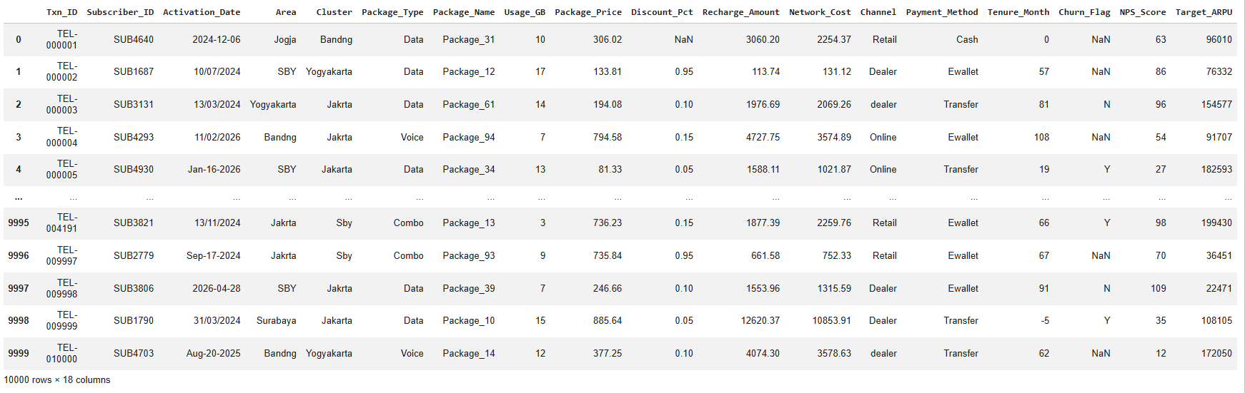
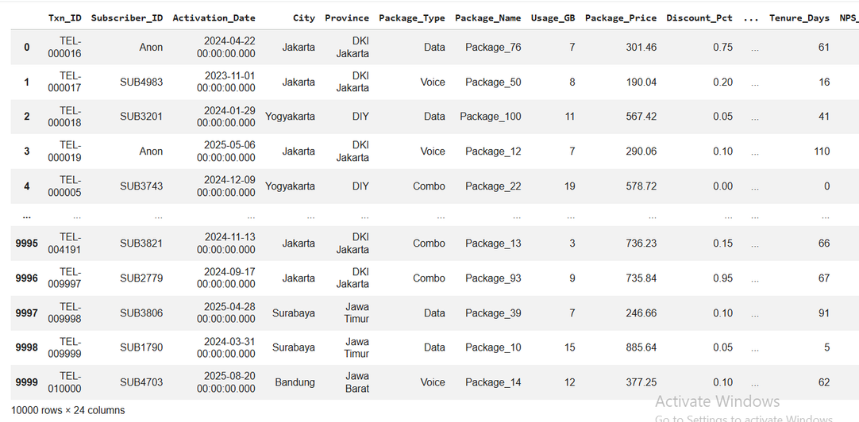
Data Preparation
Data Original terdiri dari 100.000 baris dan 18 kolom
Final Dataset terdiri dari 100.000 baris dan 24 kolom
Data Cleaning
Data Validation
Feature Engineering
Duplicate Data : Txn_ID → Diabaikan (isi transaksi beda)
Missing Value Handling:
Inconsistensy Data :
Profit : Recharge_Amount - Network_Cost
Churn : Activated_Date, Subsciber_ID (boolean)
ARPU_Gap : Recharge_Amount - Target_ARPU
Segment : Subscriber_ID, RFM_score
RFM_Score : Activated_Date, Subsciber_ID, RFM_Score
Area (City) → Yogyakarta, Bandung, Surabaya, Jakarta
Cluster (Province) → DIY, Jabar, Jatim, DKI
Channel → Dealer, Online, Retail
Tenure_Month → Tenure_Days (abs positif)
Subcriber_ID (568)→ Anonim
Discount_Pct (810) → 0%
Data Type Validation : Activated_Date (Object → Datetime)

Slide 5



Business Metrics
Churn Rate
Retention Rate
Profit
% pelanggan yang berhenti berlangganan
⟶ Subscriber_ID, churn_customers
% pelanggan yang masih aktif
⟶ Subscriber_ID, retention_customers
Keuntungan bersih
⟶ Recharge_Amount, Network_Cost
RFM
Marketing
Segment
RFM (Recency, Frekuensi, Moneter)
⟶ Subscriber_ID, Activation_Date
Strategi Pemasaran Produk
⟶ Package_Type, Method_Payment, CLTV, Segment
Segmentasi berdasarkan perilaku
⟶ RFM_Score, Subscriber_ID Activation Date

Slide 6
Business Questions
Profitability Analysis
Churn Analyst
Action
Mengapa pertumbuhan revenue tidak sejalan dengan profitabilitas?
Bagimana menyusun strategi berdasarkan performa produk dan chanel untuk meningkatkan profitabilitas perusahaan di tahun 2026?
Bagaimana solusi yang diterapkan perusahaan untuk meningkatkan revenue?
Identifikasi Customer rentency dan churn berdasarkan metrik RFM!
Bagaimana solusi yang diterapkan perusahaan saat profit turun?

Slide 7
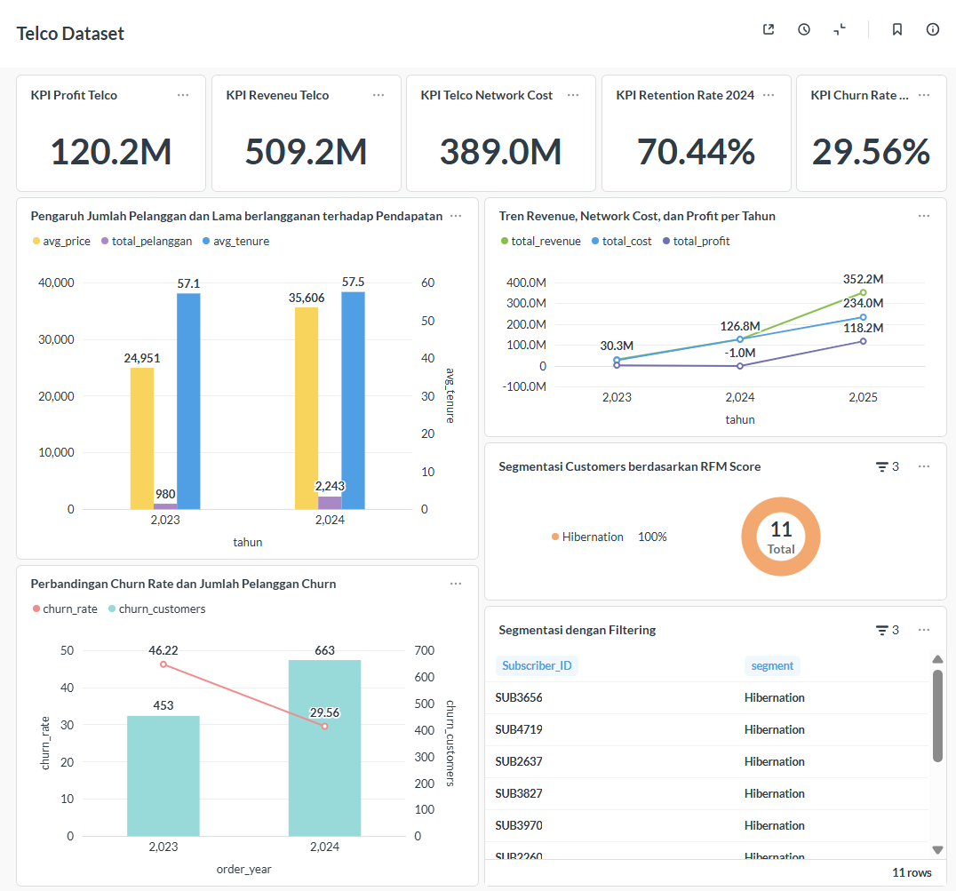



Dashboard Analytics
Metabase :
Keterkaitan antara Reveneu, Network Cost dan Profit Perusahaan Berdasarkan Tahun transaksi
Korelasi antara Churn Customer dan Churn Rate berdasarkan Tahun transaksi
Perbandingan antara rata -rata Harga Produk, Nilai Kepuasan dengan jumlah Customer
Segmentasi Customer Berdasarkan Filter RFM Score

Slide 8
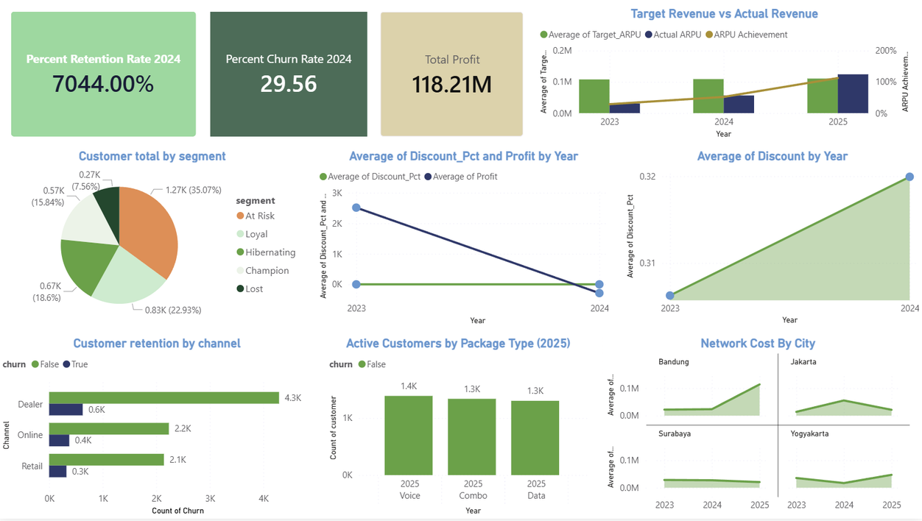
Dashboard Analytics
Power BI:
Perbandingan target ARPU vs revenue 2023-2025
Persentase Customer berdasarkan Segmentasi
Network cost per tahun
Perbandingan customer retention vs churn berdasarkan channel
Jumlah pengguna setiap package

Slide 9
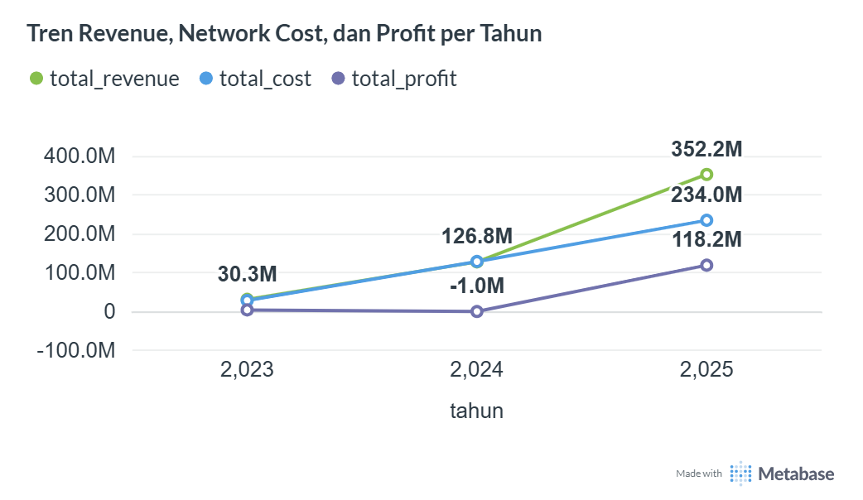
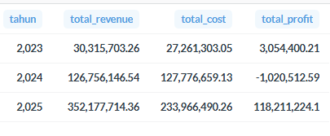
Keterkaitan antara Reveneu, Network Cost dan Profit Perusahaan Berdasarkan Tahun transaksi
2023 - 2025
Insight
Revenue 2024 meningkat -+ 4x lipat dari periode pertama. Namun, profit turun sebesar Rp4,07 juta, dari laba Rp3,05 juta perusahaan rugi Rp1,02 juta. penyebabnya karena biaya pengeluaran jaringan melonjak lebih tinggi pada tahun tersebut

Slide 10
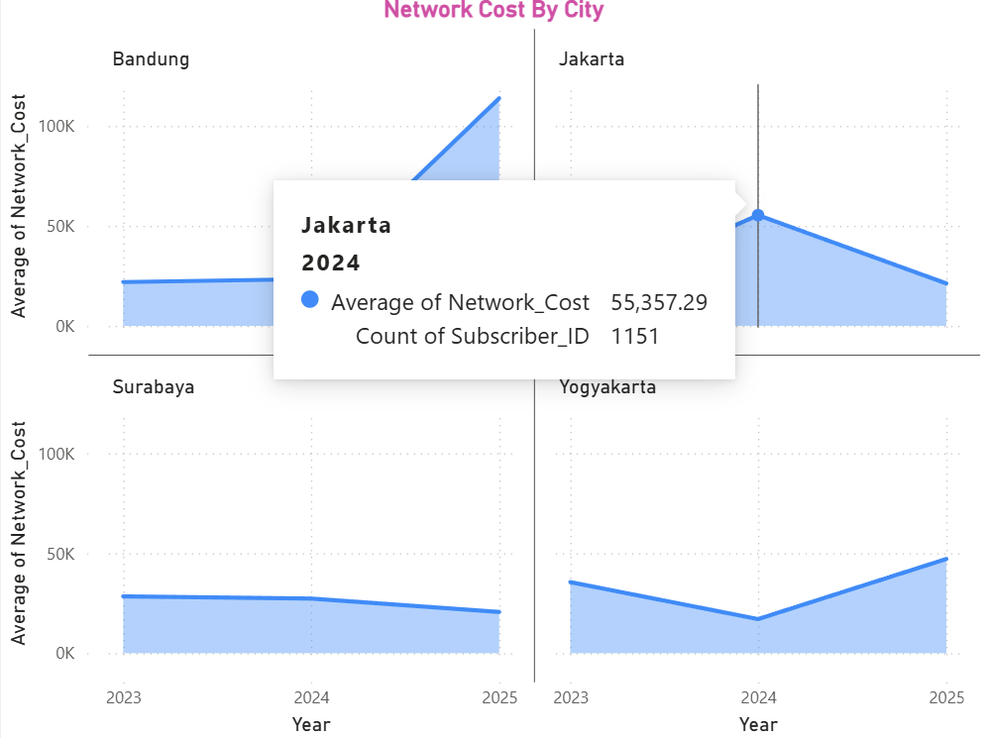
Nerwork Cost 2023 - 2025
Insight
Tingginya biaya jaringan yang dibayar perusahaan pada 2024 dipengaruhi oleh faktor eksternal dan internal salah satunya jumlah pengguna aktif internet di daerah Jakarta jauh lebih tinggi mencapai 1.151 dibanding Surabaya, Bandung, dan Yogyakarta

Slide 11
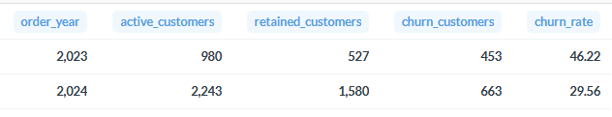
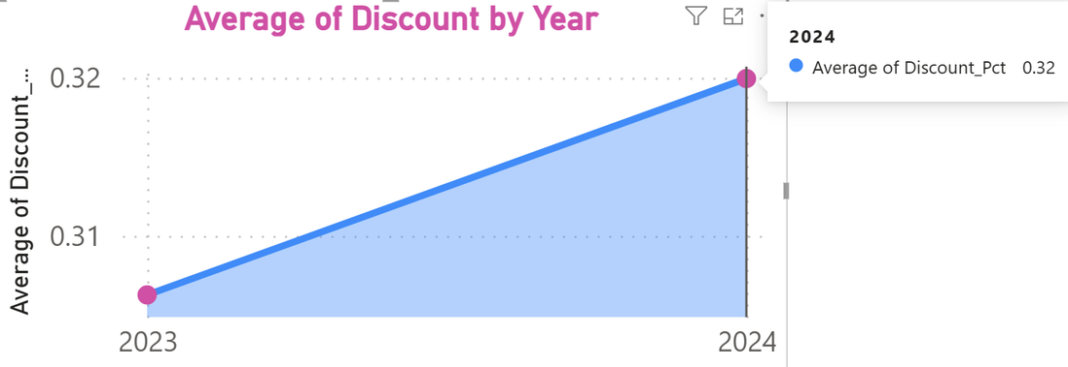
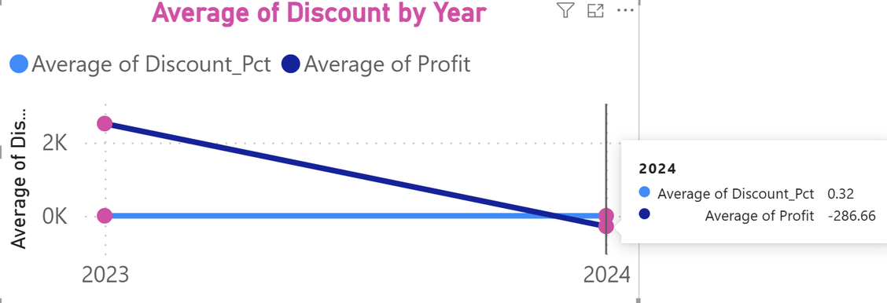
Strategi Perusahaan meningkatkan Customer Tahun 2024
Insight
Tahun 2023 menjadi tantangan bagi perusahaan untuk meningkatkan pengguna baru dan mempertahankan pengguna aktif. Strategi yang dipilih adalah pemberian diskon berdasarkan histori data agar calon pengguna tertarik.

Slide 12
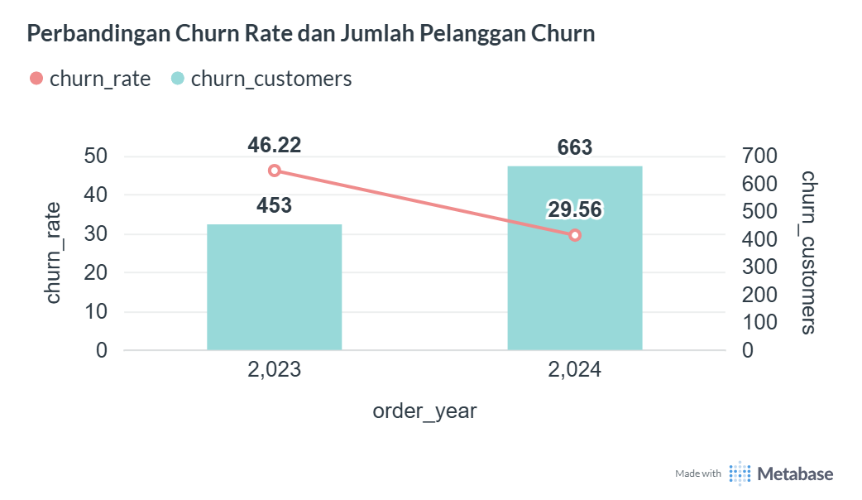
Korelasi antara Churn Customer dan Churn Rate berdasarkan Tahun transaksi
2023 - 2024
Insight
Pertumbuhan revenue tahun 2024 diikuti dengan meningkatnya customer retain hingga 70.44% dan menurunnya tingkat churn secara signifikan. Meskipun churn rate turun , jumlah pelanggan yang berhenti berlangganan justru meningkat 46,4% (dari 453 menjadi 663 pelanggan). Hal ini menunjukkan bahwa pertumbuhan basis pelanggan belum sepenuhnya diikuti oleh kemampuan perusahaan mempertahankan pelanggan.

Slide 13
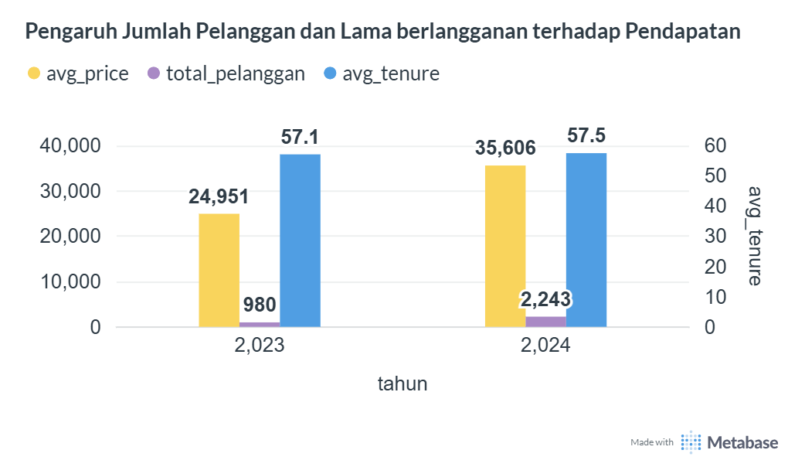
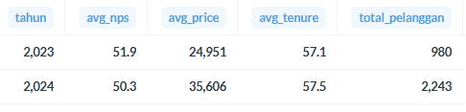
Perbandingan antara rata -rata Harga Produk, Masa Berlangganan dengan jumlah Customer
2023 - 2024
Insight
Selain itu, data pendukung pertumbuhan revenue 2024 yakni, perusahaan mengambil keputusan untuk meningkatkan harga jual dan masa berlangganan, karena terjadi pertambahan jumlah customer dari periode 2023

Slide 14
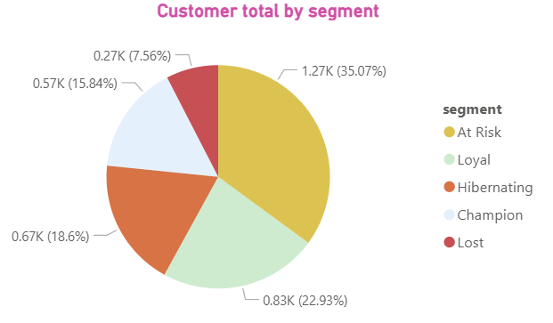
Priority Customer
By Segment
Insight
Tiga segement customer yang memerlukan perhatian, untuk mempertahankan customer retain. Karena bisnis masih awal, perusahaan dapat mempertimbangkan untuk memprioritaskan segment At risk dan Hibernating, berdasarkan recency, frequency dan monetary order

Slide 15
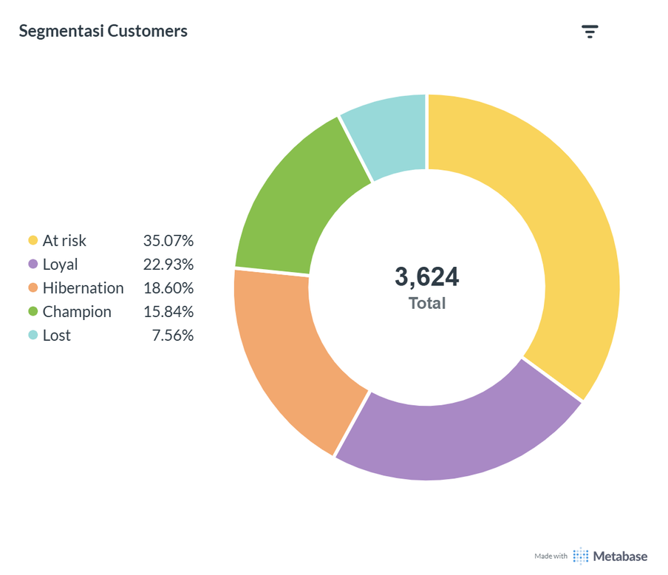
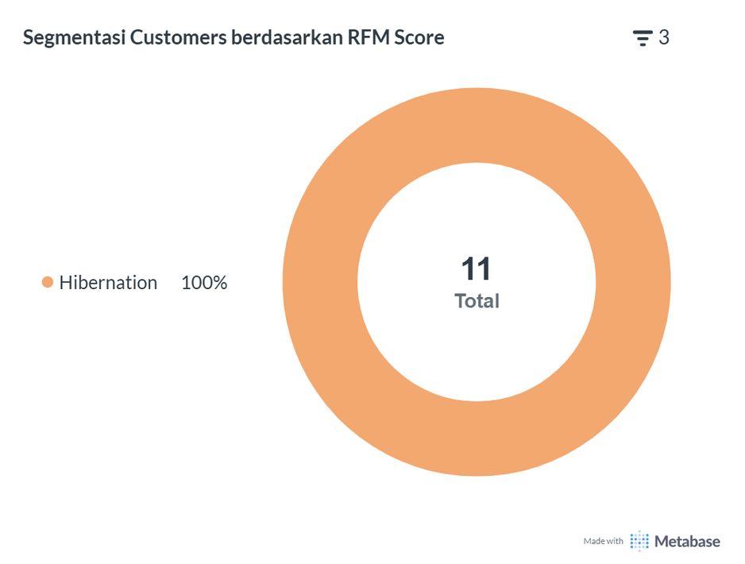
Segmentasi Customer Berdasarkan Filter RFM Score
Before Filter
After Filter
Insight
Berdasarkan metrik rfm, perusahaan mendefinisikan pelanggan yang sebelumnya aktif bertransaksi namun sudah lama tidak melakukan pembelian kembali termasuk dalam segment hibernation dengan total 11 pengguna. Segmen ini memiliki risiko churn yang tinggi sehingga perlu menjadi prioritas program retensi dan reaktivasi pelanggan.

Slide 16
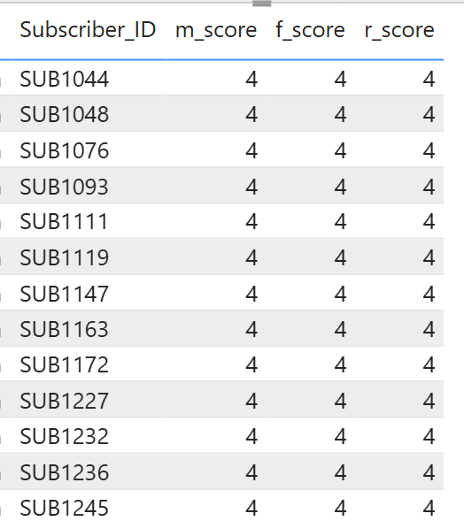
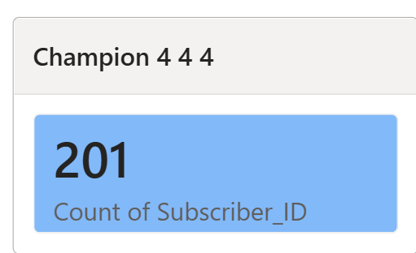
Segmentasi Customer Berdasarkan Filter RFM Score
Insight
Perusahaan perlu mempertimbangkan penerapan kampanye promosi yang lebih tersegmentasi dan tepat sasaran. Sebagai contoh, pelanggan prioritas dengan skor Recency, Frequency, dan Monetary yang tinggi dapat diberikan reward atau penawaran eksklusif untuk meningkatkan loyalitas dan mempertahankan tingkat retensi pelanggan.

Slide 17
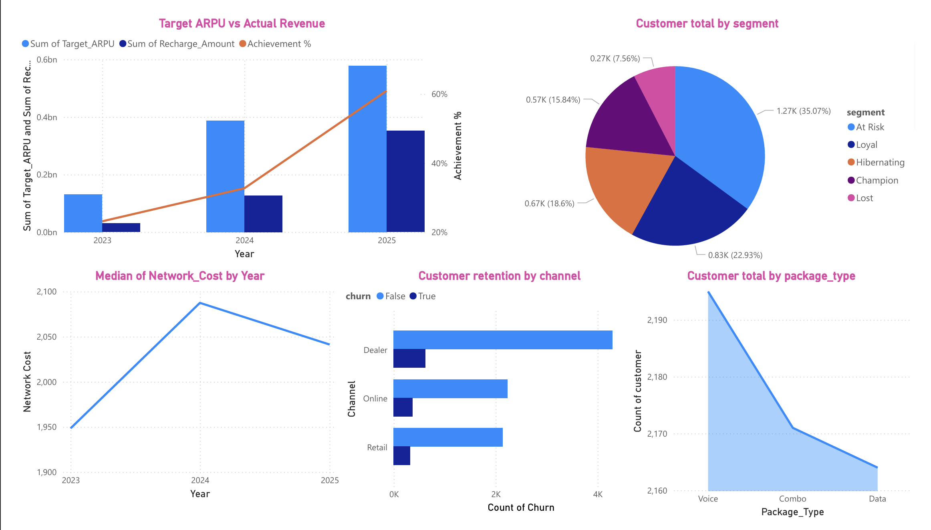
Customer Distribution
by channel
Insight
Dealer menjadi channel dengan retensi pelanggan tertinggi, sementara Online dan Retail menunjukkan potensi yang baik dalam mempertahankan pelanggan. Oleh karena itu, perusahaan perlu mempertahankan performa Dealer serta mengoptimalkan channel Online dan Retail untuk meningkatkan retensi dan memperluas jangkauan pelanggan.

Slide 18
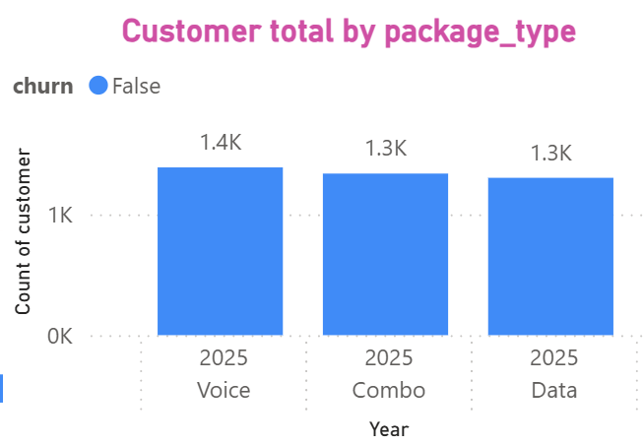
Customer Distribution
by channel
Insight
Paket Voice memiliki jumlah pelanggan tertinggi dibandingkan paket Combo dan Data, menunjukkan tingginya minat pelanggan terhadap layanan voice. Pertimbangkan untuk fokus dalam pengembangan produk baru pada kategori Voice serta lakukan evaluasi terhadap paket Data dan Combo untuk meningkatkan daya tarik dan adopsi pelanggan.

Slide 19
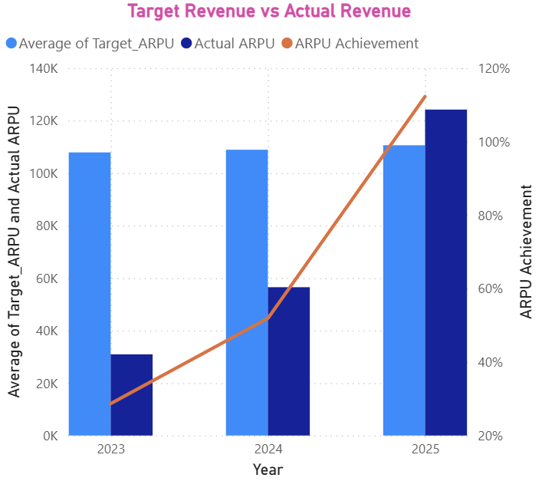
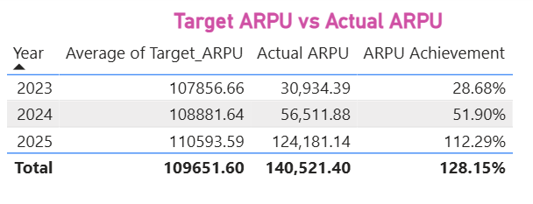
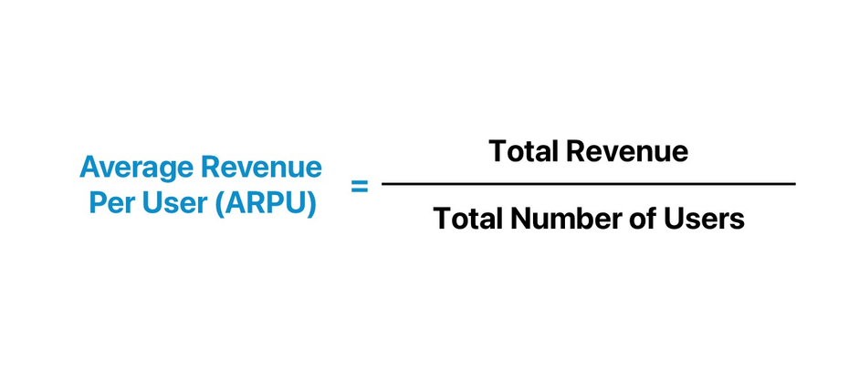
Perbandingan
Target ARPU vs Actual ARPU
Insight
Selama 3 tahun terakhir perusahanan berhasil meningkatkkan ARPU secara signifikan. meskipun 2 tahun terakhir masih belum mencapai targetnya, di tahun 2025 keberhasilan melampaui target memungkinkan pergeseran basis pelanggan ke segmen loyal dan champion serta efektivitas strategi penawaran paket hybrid voice,data/combo.

Slide 20
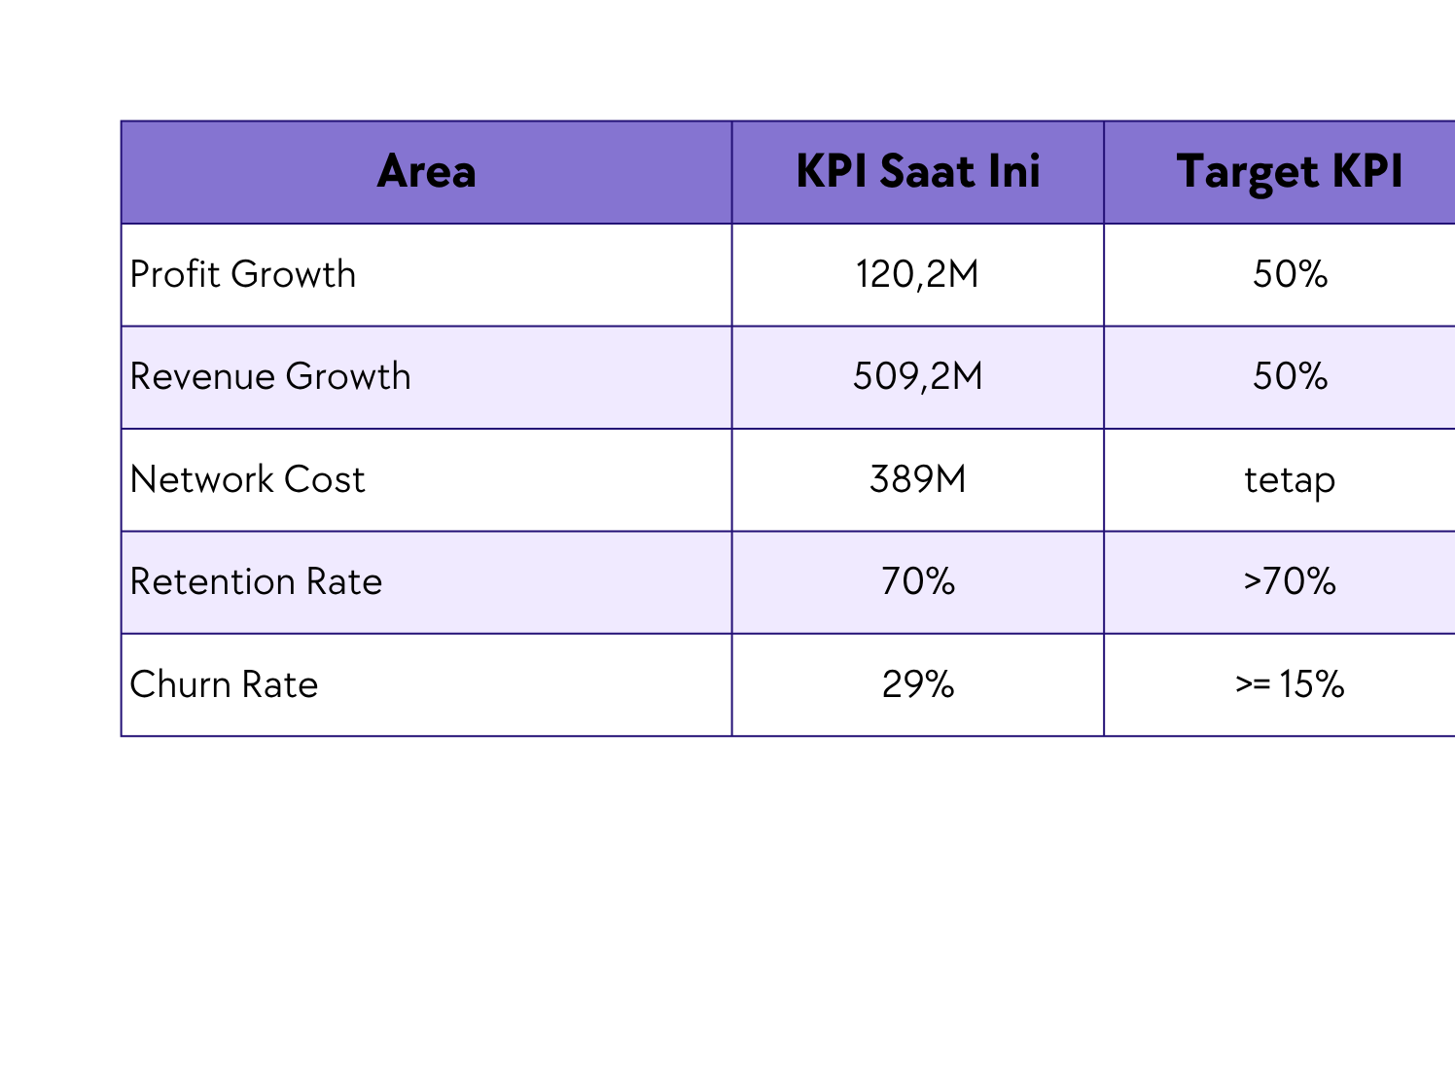
Target KPI

Slide 21
Recommendation
01
02
03
04
05
Cost Optimization
Promotion by Segmentation
Product Strategy
Channel Strategy
Customer Value Strategy
Pertahankan pelanggan Champion dan Loyal dengan reward atau benefit eksklusif.
Program reaktivasi pada segment hibernating melalui penawaran personal melihat pola perilaku konsumen
Fokus pada pengembangan variasi package Voice yang memiliki jumlah pelanggan terbesar.
Evaluasi performa package Data dan Combo untuk meningkatkan daya tarik produk
Manfaatkan program referral pada channel Online untuk meningkatkan akuisisi pelanggan baru dengan biaya yang lebih efisien.
Optimalkan channel Retail melalui promosi lokal dan kerja sama dengan mitra penjualan untuk memperluas jangkauan pasar.
Fokuskan diskon pada segmen berpotensi churn daripada seluruh pelanggan.
Prioritaskan investasi pada pelanggan dengan nilai CLTV tinggi.
Alokasikan anggaran promosi pada segmen yang memberikan kontribusi revenue terbesar.
Evaluasi area dan produk dengan kontribusi network cost tertinggi untuk mengidentifikasi sumber pembengkakan biaya.

Slide 22
Conclusion
Conclusion 1
Perusahaan berhasil meningkatkan revenue melalui strategi diskon dan pertumbuhan pelanggan. Namun, peningkatan tersebut belum mampu meningkatkan profit karena tingginya network cost yang menekan profitabilitas perusahaan.
Conclusion 3
Untuk meningkatkan profitabilitas secara berkelanjutan, perusahaan perlu berfokus pada pengendalian network cost, penguatan strategi retensi pada segmen berisiko churn, optimalisasi channel Dealer, Online, dan Retail, serta pengembangan produk yang sesuai dengan preferensi pelanggan.
Conclusion 2
Meskipun churn rate menurun, jumlah pelanggan yang churn masih meningkat. Hal ini menunjukkan bahwa pertumbuhan pelanggan belum sepenuhnya diimbangi oleh kemampuan perusahaan mempertahankan pelanggan.

Slide 23
Thank You for your attention

